Slide 1
我的家在这里 第二课时
道德与法治部编版 三年级下

Slide 2
我的家在这里
第二课时

Slide 3
视频：西安”最美社区“评选

Slide 4
我当评委团
假如在全国开展一个最美社区评选大赛，你被邀请当评委，你觉得要符合哪些条件才能够参选全国最美社区呢？

Slide 5
设施齐全
环境优美
互帮互助
……
井然有序

Slide 6
想一想，比一比
以你的标准，你所在的社区能够榜上有名吗？请你找一找，还有哪些不够好的地方。

Slide 7
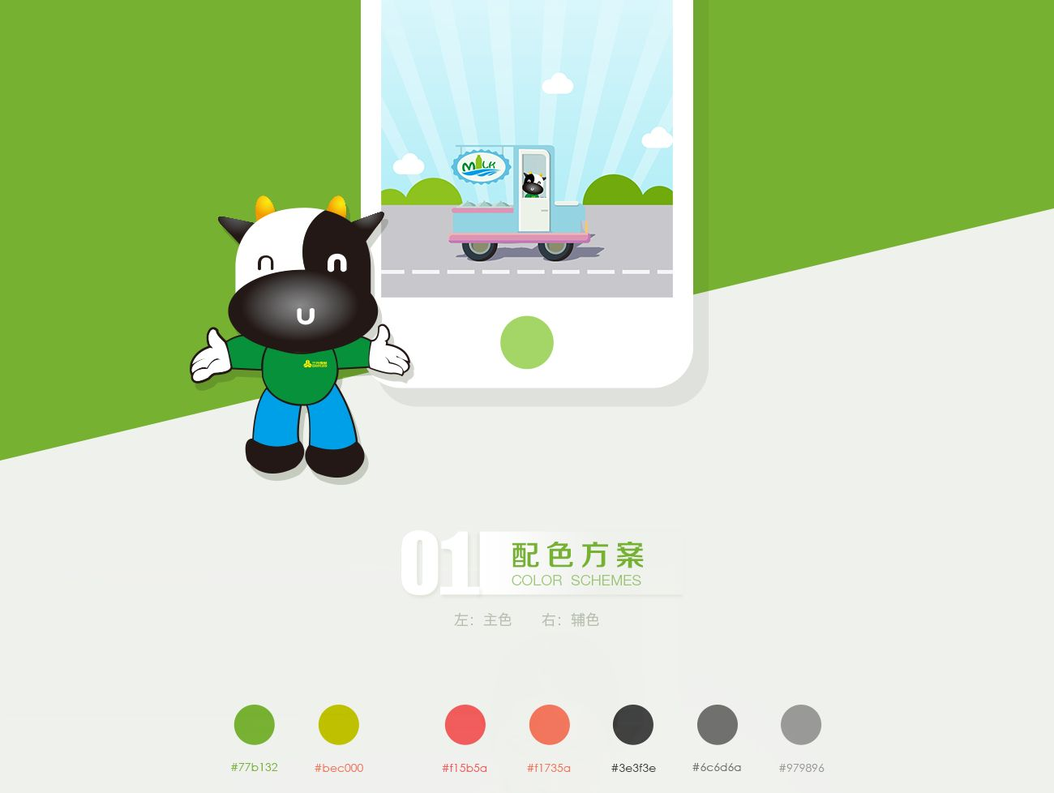
请你带我们到你的社区去看一看，还有哪些不足的、需要改进的地方吧！

Slide 8
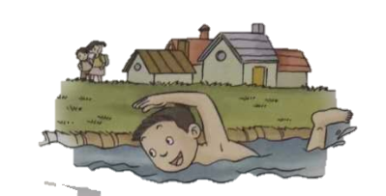
小河边没有警示牌，如果有人下河游泳会很危险。

Slide 9
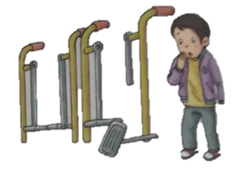
小区里的健身器械又坏了……

Slide 10
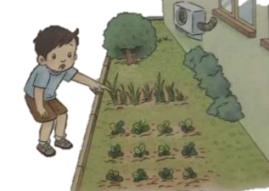
哎！这片草坪又被小区里的人种上菜了。

Slide 11
通过观察，我们发现了我们的社区与全国最美社区还存在着一些差距，为了能够评选上最美社区，我们需要付出自己的努力，建设美好社区。

Slide 12
你会怎么办？
小区垃圾没人管，我会找________________________________
水渠遭到破坏，我会向_____________________________报告。
生活区道路被占，我会向___________________________反映。
小区绿地被占，我会找__________________________________
……
环卫部门
水利部门
城管部门
物业管理部门

Slide 13
想一想，我们还可以做些什么呢？请你尽可能多地找出是你的社区里需要改进的地方，并想一想，你能做点什么？
有待改进的地方 | 我能做

Slide 14
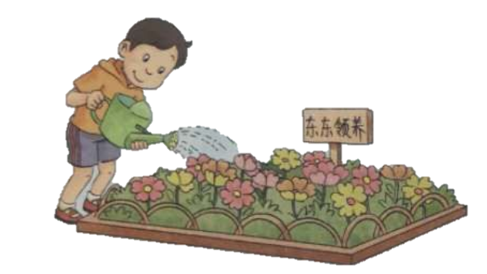
为了让社区里的绿化做得更好，我领养了这块绿地。

Slide 15
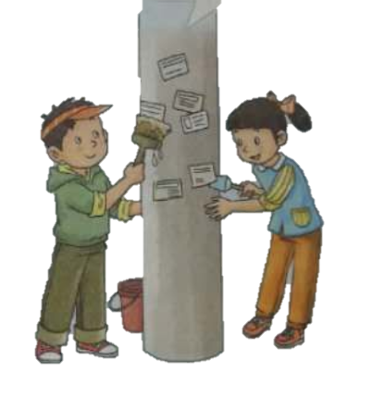
为了让社区变得更加整洁干净，我和邻居的小伙伴们组成了小分队，清理社区里的小广告。

Slide 16
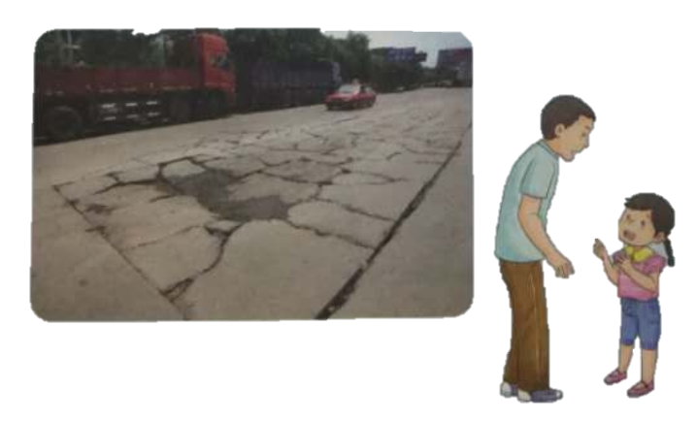
叔叔，路被大卡车压坏了，村委会能组织人去整修吗？
我给村委会的叔叔提了建议，让他们组织整修路面。

Slide 17
小镜头
除了改进自己的社区以外，我们还能可以为社区增添光彩。我们一起去看看别人是怎么做的吧！

Slide 18
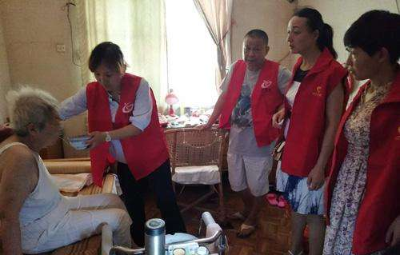
小镜头
我们的社区组建了社区志愿者服务队，他们会为社区里的孤寡老人提供帮助和服务。
我的家在这里

Slide 19
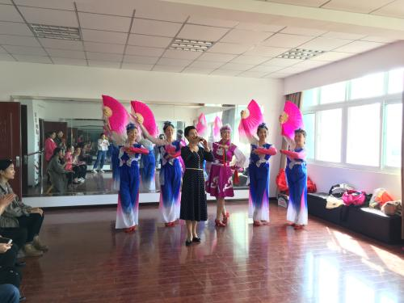
小镜头
我们的社区组织了一个免费成人兴趣班培训，为社区里的一些家庭主妇等人提供免费教学，让她们在空闲之余可以学学弹琴、跳舞等。教的人是社区里的居民，学的人也是社区里的居民，增进了大家的感情。
我的家在这里

Slide 20
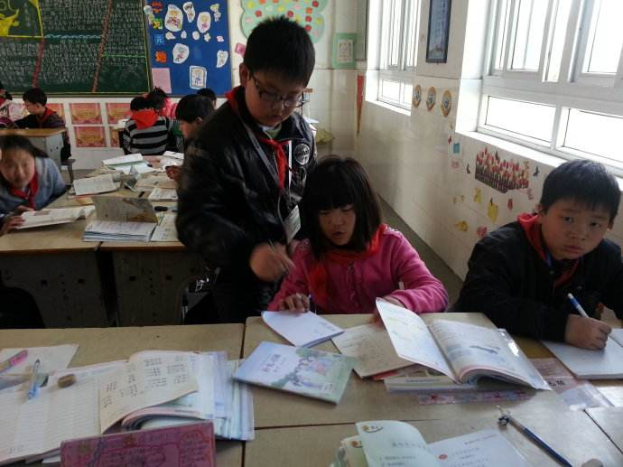
小镜头
在叔叔阿姨的帮助下，开展了一个小老师辅导班，让年纪大的孩子给年纪小的孩子辅导作业。
我的家在这里

Slide 21
我是社区小主人
打造美丽社区，你可以增添怎样的光彩呢？想一想，说一说，看看你有什么好主意。

Slide 22
社区改造大行动
请你“我能做点什么”和“我是社区小主人”两个环节中想到的好点子中，选取你认为可行的方案，利用课余时间，对社区做一点点力所能及的贡献吧！

Slide 23
建设更美好和谐的家
我们每一个人的家，都在村庄（社区）里，我们都希望我们所生活的“家”是一个和乐融融、互爱互助的大家庭。美好和谐的村庄（社区）是靠我们每个人去努力建设的，让我们一起共建和谐美好的“家”吧！

Slide 24
我能做点什么
1、改善社区现状
2、我为社区添光彩
板书设计

